Slide 1

лекция.
Моральные проблемы медицинских вмешательств в репродукцию человека
Старший преподаватель кафедры философии Балышева Н.В.

Slide 2
ПЛАН
Моральные проблемы искусственного прерывания беременности
Моральные проблемы контрацепции и стерилизации
Моральные проблемы вспомогательных репродуктивных технологий

Slide 3

Вопрос 1.
Моральные проблемы искусственного прерывания беременности

Slide 4
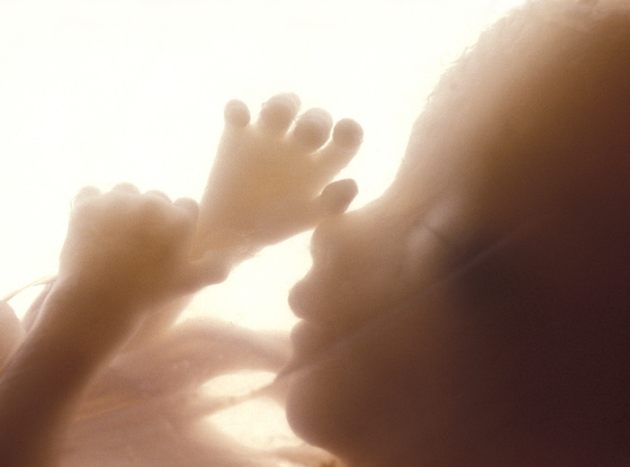
Актуальность проблемы аборта
Большое количество абортов, совершаемых ежегодно в России

Slide 5
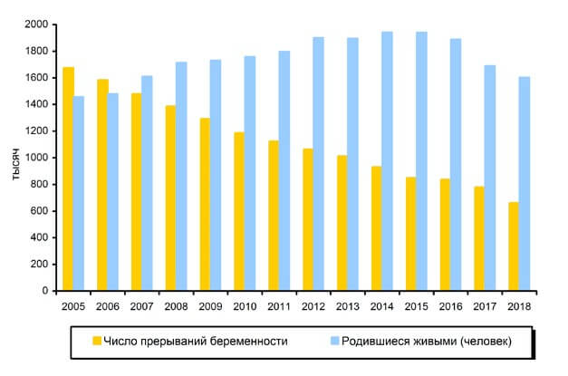
По данным Росстата в 2018 году было зафиксировано 567,1 тысячи официальных «выкидышей». Это значительное снижение по сравнению с 2000 годом, когда уровень абортов, зафиксированных в РФ, составлял 2138,8 тысячи.
https://rosinfostat.ru

Slide 6

Отношение к аборту в период античности
Широкая практика аборта в Древней Греции
и Древнем Риме
Лояльное отношение общества
Отсутствие законодательного запрета
Формирование противоположных точек зрения

Slide 7
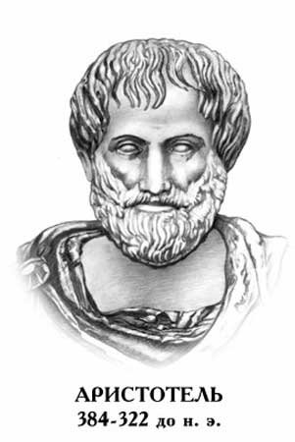
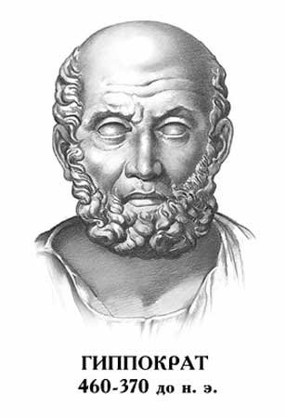
Формирование либеральной и консервативной позиций
Либеральная позиция
Консервативная позиция
"Если в браке зарождаются дети вопреки ожиданию, то плод может быть изгнан, прежде чем он начнет чувствовать и жить»
Аристотель
"Я не вручу никакой женщине абортивного пессария".
Гиппократ

Slide 8
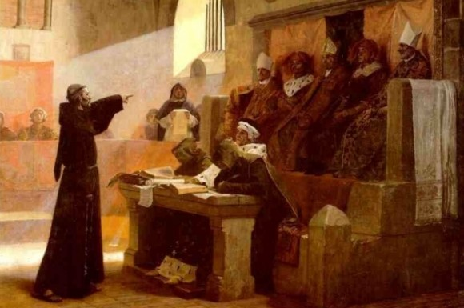
Отношение к аборту в средние века и новое время
В результате влияния
христианства в Европе законодательно
оформился запрет на аборт
Аборт приравнен к убийству человека
В XVI веке в ряде европейских стран
искусственное прерывание
беременности каралось смертной казнью:
в Англии (1524 г.), Германии (1533 г.),
во Франции (1562 г.).

Slide 9
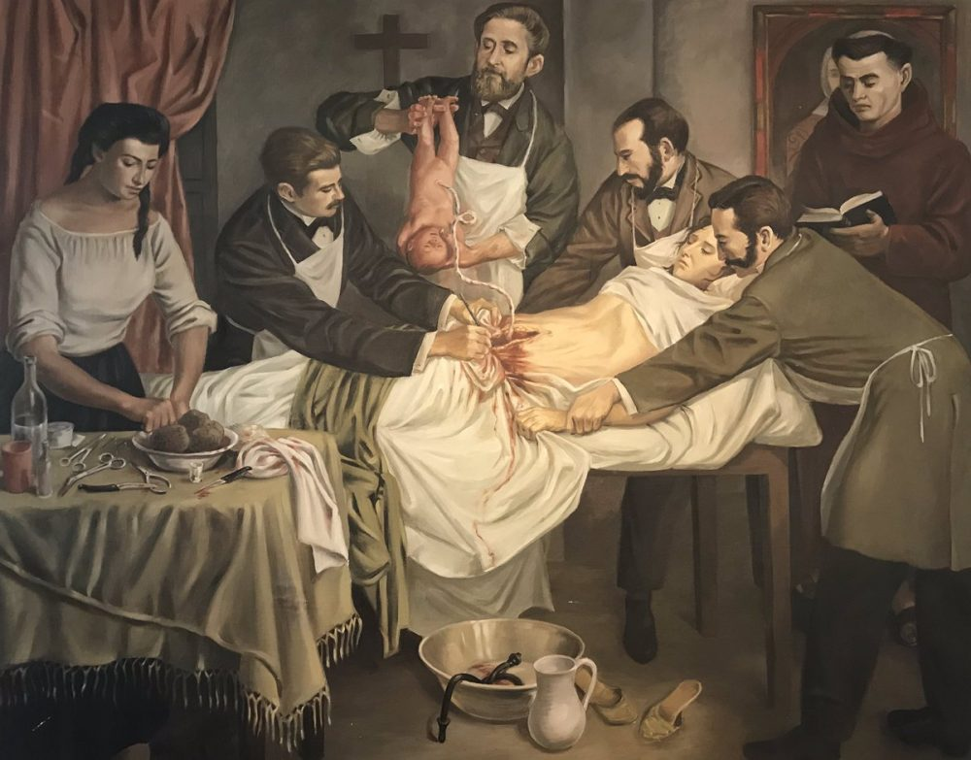
Формирование медицинских показаний к аборту
1852г. –дискуссия в Парижской медицинской академии о допустимости аборта по медицинским показаниям при «угрозе жизни матери»

Slide 10
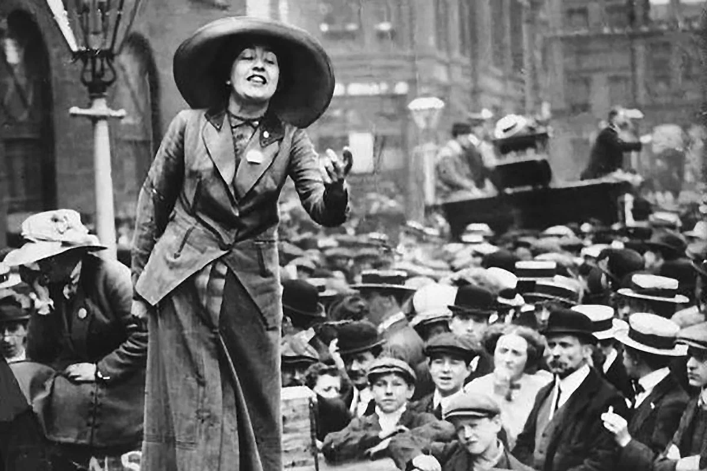
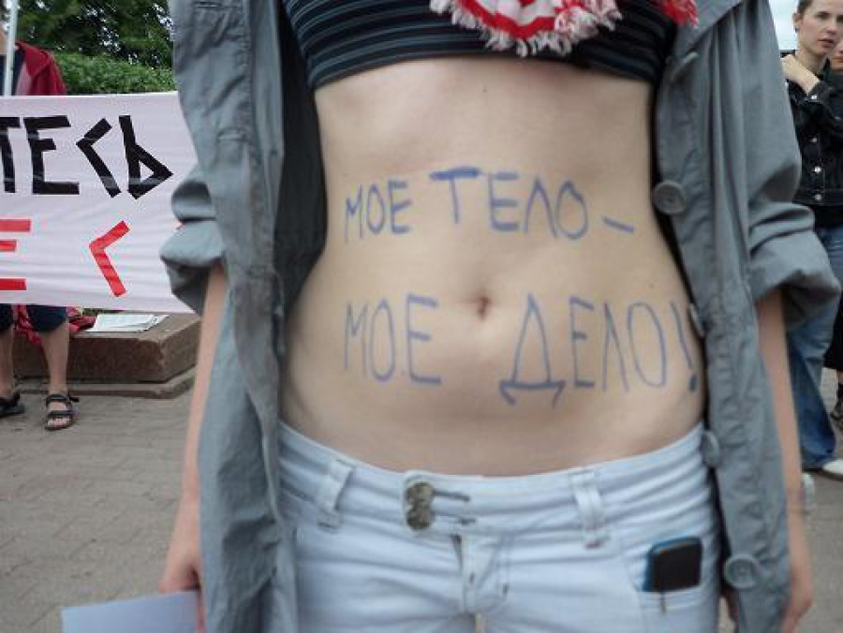
Феминистские движения за аборт
На рубеже XIX - XX веков в дискуссии о допустимости аборта активно включаются феминистские движения
Протест сторонников феминизма против традиционного положения женщины в обществе касался и ее сексуальной роли
Выдвигается лозунг о праве женщины самостоятельно решать вопрос о материнстве

Slide 11

Отношение к аборту в России
«А будет которая жена учнет жити блудно и скверно, и в блуде приживет с кем детей, и тех детей сама, или иной кто по ея велению погубит, а сыщется про то допряма, и таких беззаконных жен, и кто по ея велению детей ея погубит, казнити смертию безо всякия пощады, чтобы на то смотря, иные такова беззаконного и скверного дела не делали, и от блуда унялися».
Соборное уложение (1649 г.; глава 22., Ст. 26)
В 1715 году Петр I своим указом смягчил это наказание, отменив смертную казнь.
По положению о наказаниях 1845 года аборт приравнивался к умышленному детоубийству, вина за это преступление возлагалась как на того, кто осуществлял изгнание плода, так и на саму женщину

Slide 12



Либерализация законодательства в России в 20 веке
Постановлением Народного комиссариата здравоохранения и Народного комиссариата юстиции от 16 ноября 1920 года "Об искусственном прерывании беременности» аборты в Советской России были легализованы

Slide 13

Введение запрета на аборты в СССР
Постановление ЦИК и СНК СССР от 27 июня 1936 г. "О запрещении абортов, увеличении материальной помощи роженицам, установлении государственной помощи многосемейным, расширении сети родительных домов, детских яслей и детских садов, усилении уголовного наказания за неплатеж алиментов и некоторые изменения в законодательство о разводах"

Slide 14
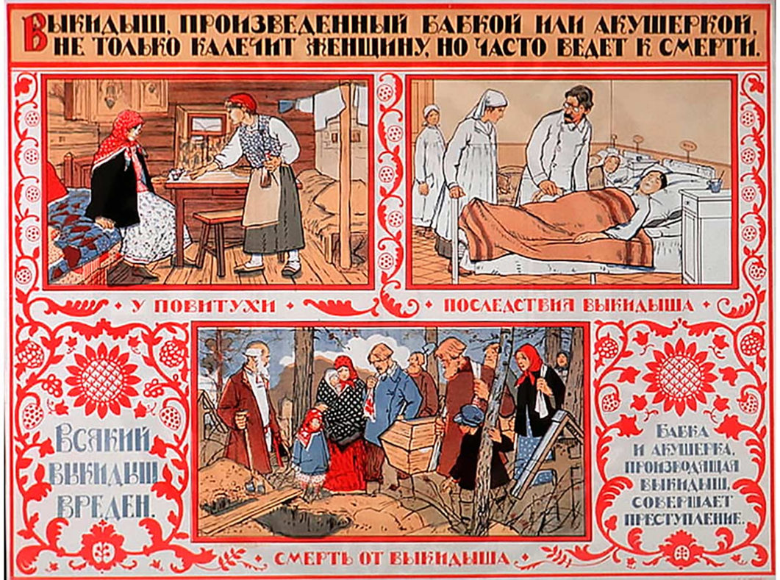
Один из главных аргументов сторонников легализации абортов – рост криминальных абортов

Slide 15

Окончательная легализация аборта в СССР
Указ Президиума Верховного Совета СССР от 23 ноября 1955 года "Об отмене запрещения абортов»
Были легализованы "аборты по просьбе", которые имели право производить только лица со специальным медицинским образованием, только при сроке беременности до 12 недель и только в больничных условиях
Закон РСФСР от 29.07.1971 "О здравоохранении" Статья 66. Решение вопроса о материнстве:
В целях охраны здоровья женщины ей предоставляется право самой решать вопрос о материнстве.
Приказ Минздрава СССР от 31.12.1987 n 1342 "Об утверждении Инструкции о порядке разрешения операции искусственного прерывания беременности по немедицинским показаниям»:
Операцию искусственного прерывания беременности по немедицинским показаниям разрешалось производить при беременности сроком не свыше 28 недель.

Slide 16

Законодательство РФ
ФЗ РФ «Основы законодательства РФ об охране здоровья граждан» от 22 июля 1993 г. N 5487-1
Статья 36. Искусственное прерывание беременности
«Каждая женщина имеет право самостоятельно решать вопрос о материнстве. Искусственное прерывание беременности проводится по желанию женщины при сроке беременности до 12 недель, по социальным показаниям - при сроке беременности до 22 недель, а при наличии медицинских показаний и согласии женщины - независимо от срока беременности.
Искусственное прерывание беременности проводится в рамках программ обязательного медицинского страхования в учреждениях, получивших лицензию на медицинскую деятельность, врачами, имеющими специальную подготовку….»

Slide 17

Новое в законодательстве РФ
ФЗ РФ "Об основах охраны здоровья граждан в Российской Федерации" от 21 ноября 2011 г. N 323-ФЗ
Статья 56. Искусственное прерывание беременности
«…3. Искусственное прерывание беременности проводится:
1) не ранее 48 часов с момента обращения женщины в медицинскую организацию для искусственного прерывания беременности:
а) при сроке беременности четвертая - седьмая недели;
б) при сроке беременности одиннадцатая - двенадцатая недели, но не позднее окончания двенадцатой недели беременности;
2) не ранее семи дней с момента обращения женщины в медицинскую организацию для искусственного прерывания беременности при сроке беременности восьмая - десятая недели беременности…»

Slide 18
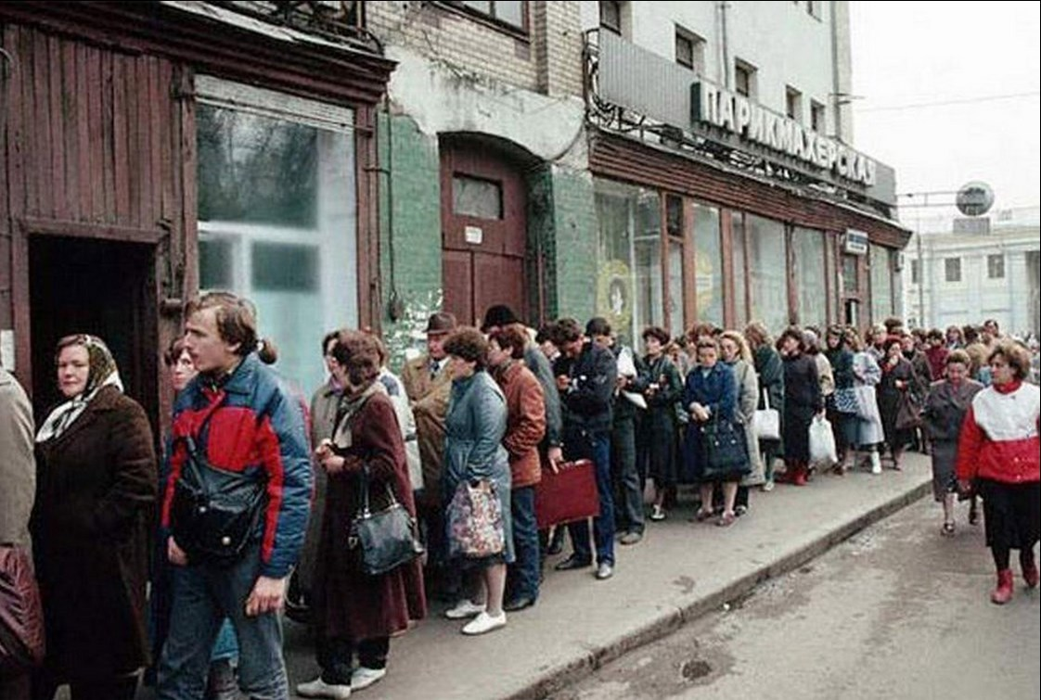
Социальные показания к аборту
Приказ Минздрава СССР № 1342 от 31.12.87 г. содержал 7 показаний и устанавливал срок до 28 недель беременности.
Постановление Правительства Российской Федерации № 567 от 08.05.96 г. содержало 13 показаний:
Наличие инвалидности I-II группы у мужа
Смерть мужа во время беременности
Пребывание женщины или ее мужа в местах лишения свободы
Женщина или ее муж, признанные в установленном порядке безработными
Наличие решения суда о лишении или ограничении родительских прав
Женщина, не состоящая в браке
Расторжение брака во время беременности
Беременность в результате изнасилования
Отсутствие жилья, проживание в общежитии, на частной квартире
Женщина, имеющая статус беженца или вынужденного переселенца
Многодетность (число детей 3 и более)
Наличие в семье ребенка-инвалида
Доход на 1 члена семьи менее прожиточного минимума, установленного для данного региона
Постановление Правительства Российской Федерации № 485 от 11.08.03 г. сократило перечень до 4 показаний.
Постановление Правительства Российской Федерации № 98 от 06.02.2012г. сохранило только 1 показание – беременность вследствие изнасилования.

Slide 19

Медицинские показания к аборту
Приказ Минздрава РФ от 28 декабря 1993 г. N 302. содержал перечень заболеваний и состояний, являющихся медицинскими показаниями к искусственному прерыванию беременности.
Приказ Министерства здравоохранения и социального развития Российской Федерации от 3 декабря 2007 г. № 736 сократил перечень.
Обязательное условие – согласие женщины!

Slide 20
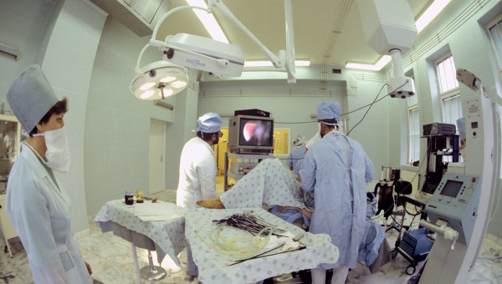
Уголовная ответствнность:
Ст. 123 УК РФ «Незаконное проведение искусственного прерывания беременности»

Slide 21

Либеральный и консервативный подходы к аборту
Либеральный подход
1. Признание права женщины распоряжаться своим телом
2. Отрицание личностного статуса плода
Консервативный подход
1. Отрицание права женщины распоряжаться другой жизнью
2. Признание личностного статуса плода

Slide 22

Либеральная позиция
Необходимо учитывать интересы не только эмбриона, но и матери как личности, целостность тела которой должна уважаться и цениться.
Если продолжение существования (нежизнеспособного) плода зависит от тела матери, нельзя недооценивать или игнорировать ее пожелания по использованию своего тела.

Slide 23
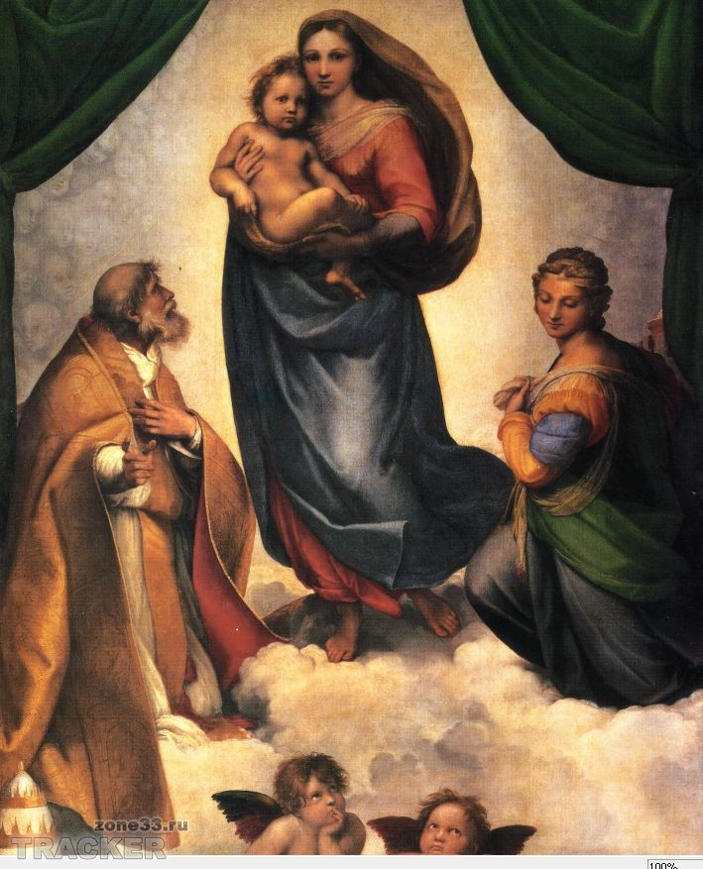
Консервативная позиция
Основывается на моральных ценностях религиозных культур.
Эта позиция ставит под сомнение «право женщины на собственное тело», допускающее, что плод есть лишь часть материнской ткани.
«Это не ее тело; это тело и жизнь другого человеческого существа, вверенного ее материнским заботам для кормления».

Slide 24

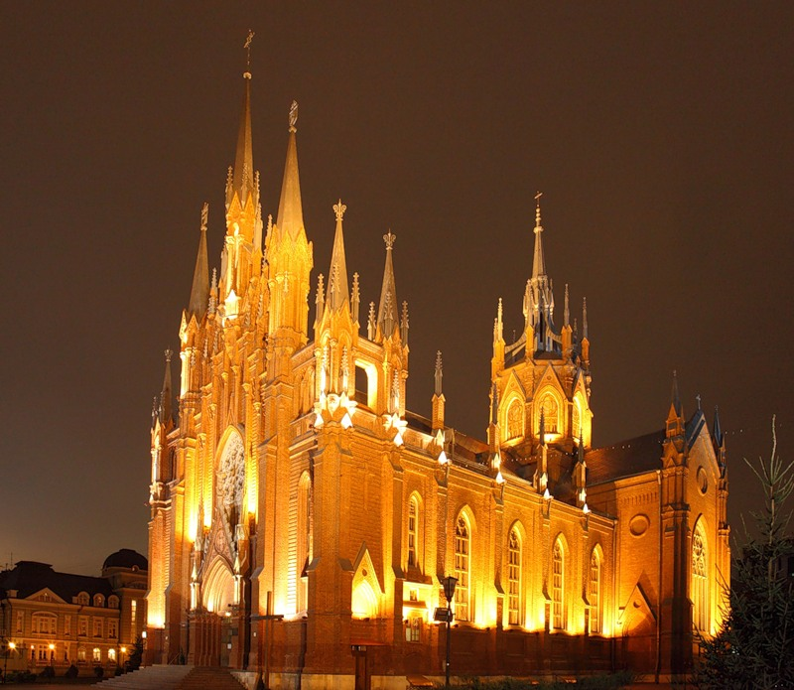
Критерии определения статуса плода
Аристотель считал аборт дозволенным, пока в зародыше не сформировалась "чувствительность" и "двигательная активность»
Долгое время считалось, что ребенок "оживает" именно тогда, когда мать почувствует первые толчки плода
В христианской традиции важное место занимал вопрос о том, когда эмбрион обретает бессмертную душу, когда происходит его одушевление: у ранних христиан указывалось на 40-й день для мальчиков и 80-й день для девочек, позже уже не различали пол

Slide 25
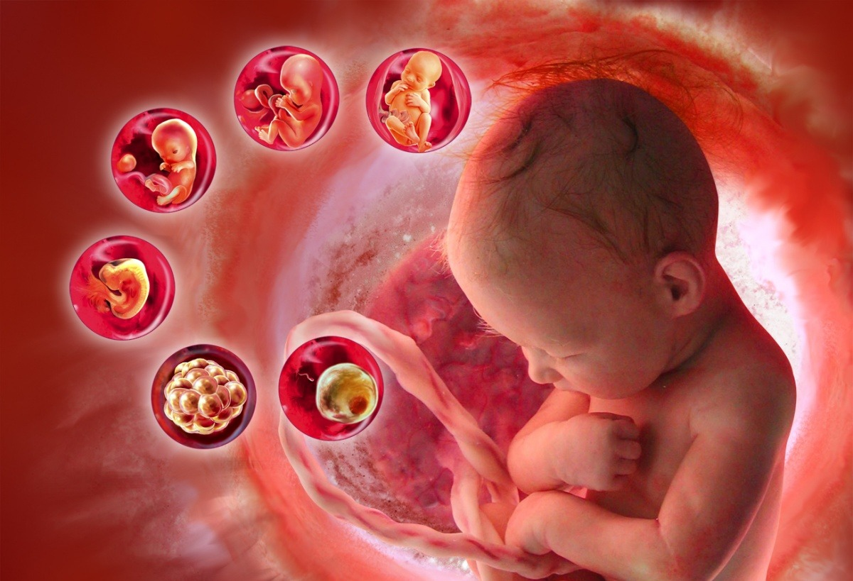
Современные критерии определения статуса плода
Особую значимость имеют:
начало сердцебиения
появления электрической активности мозга
самостоятельность дыхания
Один из ключевых вопросов: чувствует ли плод боль?

Slide 26
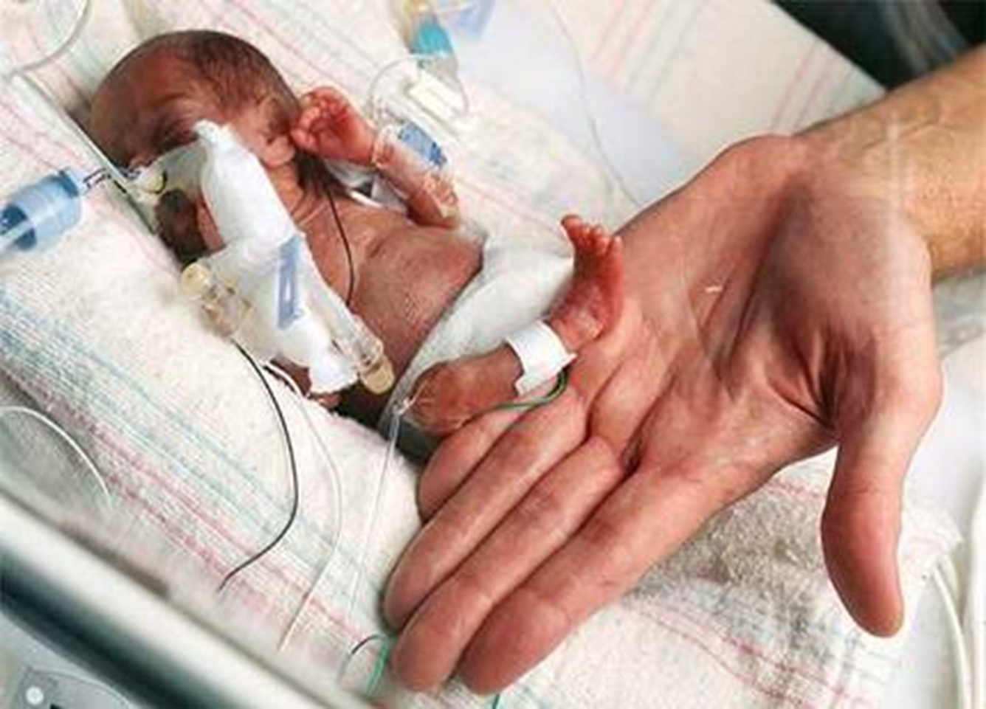
Современные критерии определения статуса плода
Приняты рекомендации ВОЗ: критерии живорождения и мертворождения
Установлена граница жизнеспособности: 22 недели беременности, показатель массы тела плода - 500 гр.

Slide 27

Противники аборта
человеческий эмбрион обладает особым онтологическим статусом: он -"потенциальный человек»
эмбриогенез - это становление, формирование уникальной индивидуальности
на любой стадии своего развития эмбрион является носителем человеческого достоинства, соответственно любые действия по отношению к нему подлежат моральным оценкам
эмбрион "соучаствует" в моральных взаимоотношениях, когда становится объектом морального осмысления и рефлексии и для матери и для общества
Постановка проблемы в человеческой культуре о моральном статусе эмбриона уже делает его субъектом фундаментальных моральных прав

Slide 28

«Основы социальной концепции Русской Православной Церкви», 2000г.
С древнейших времен Церковь рассматривает намеренное прерывание беременности (аборт) как тяжкий грех. Канонические правила приравнивают аборт к убийству. В основе такой оценки лежит убежденность в том, что зарождение человеческого существа является даром Божиим, поэтому с момента зачатия всякое посягательство на жизнь будущей человеческой личности преступно
Ответственность за грех убийства нерожденного ребенка, наряду с матерью, несет и отец, в случае его согласия на производство аборта. Если аборт совершен женой без согласия мужа, это может быть основанием для расторжения брака. Грех ложится и на душу врача, производящего аборт.
Православная Церковь ни при каких обстоятельствах не может дать благословение на производство аборта. Не отвергая женщин, совершивших аборт, Церковь призывает их к покаянию и к преодолению пагубных последствий греха через молитву и несение епитимии с последующим участием в спасительных Таинствах. В случаях, когда существует прямая угроза жизни матери при продолжении беременности, особенно при наличии у нее других детей, в пастырской практике рекомендуется проявлять снисхождение.

Slide 29

Вопрос 2.
Моральные проблемы контрацепции и стерилизации

Slide 30

Либеральный и консервативный подходы к контрацепции
Либеральный подход
Применение контрацепции снижает количество абортов
Осознанное планирование семьи и репродукции
Защита от заболеваний передающихся половым путем
Консервативный подход
Одна из причин "сексуальной революции" середины XX века, способствует блуду и прелюбодеянию
Изменение социальной роли женщины
Отрицательное влияние на демографию

Slide 31
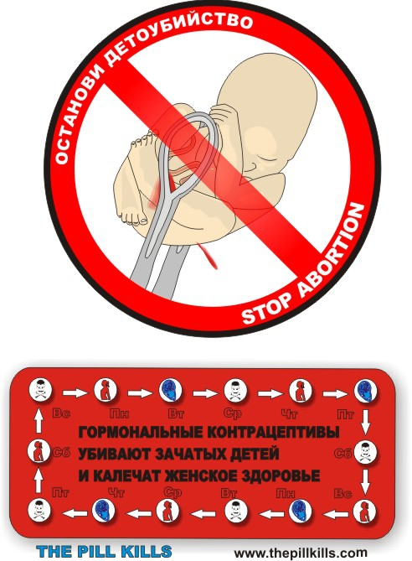
Консервативная позиция
Разделяют контрацепцию на абортивную (гормональные препараты) и не абортивную (барьерные способы)

Slide 32

«Основы социальной концепции Русской Православной Церкви», 2000г.
некоторые из противозачаточных средств фактически обладают абортивным действием, искусственно прерывая на самых ранних стадиях жизнь эмбриона, а посему к их употреблению применимы суждения, относящиеся к аборту
христианским супругам следует помнить, что продолжение человеческого рода является одной из основных целей богоустановленного брачного союза
намеренный отказ от рождения детей из эгоистических побуждений обесценивает брак и является несомненным грехом.
вместе с тем супруги несут ответственность перед Богом за полноценное воспитание детей
одним из путей реализации ответственного отношения к их рождению является воздержание от половых отношений на определенное время.

Slide 33

Стерилизация
Федеральный закон от 21.11.2011 N 323-ФЗ "Об основах охраны здоровья граждан в Российской Федерации»
Статья 57. Медицинская стерилизация
Медицинская стерилизация как специальное медицинское вмешательство в целях лишения человека способности к воспроизводству потомства или как метод контрацепции может быть проведена только по письменному заявлению гражданина в возрасте старше тридцати пяти лет или гражданина, имеющего не менее двух детей, а при наличии медицинских показаний и информированного добровольного согласия гражданина - независимо от возраста и наличия детей.

Slide 34

Вопрос 3.
Моральные проблемы вспомогательных репродуктивных технологий

Slide 35
Федеральный закон от 21.11.2011 N 323-ФЗ "Об основах охраны здоровья граждан в Российской Федерации»
Статья 55. Применение вспомогательных репродуктивных технологий
Вспомогательные репродуктивные технологии представляют собой методы лечения бесплодия, при применении которых отдельные или все этапы зачатия и раннего развития эмбрионов осуществляются вне материнского организма (в том числе с использованием донорских и (или) криоконсервированных половых клеток, тканей репродуктивных органов и эмбрионов, а также суррогатного материнства)
Мужчина и женщина, как состоящие, так и не состоящие в браке, имеют право на применение вспомогательных репродуктивных технологий при наличии обоюдного информированного добровольного согласия на медицинское вмешательство. Одинокая женщина также имеет право на применение вспомогательных репродуктивных технологий при наличии ее информированного добровольного согласия на медицинское вмешательство
Граждане имеют право на криоконсервацию и хранение своих половых клеток, тканей репродуктивных органов и эмбрионов
Быть донорами половых клеток имеют право граждане в возрасте от восемнадцати до тридцати пяти лет, физически и психически здоровые, прошедшие медико-генетическое обследование

Slide 36

Федеральный закон от 21.11.2011 N 323-ФЗ "Об основах охраны здоровья граждан в Российской Федерации»
При использовании донорских половых клеток и эмбрионов граждане имеют право на получение информации о результатах медицинского, медико-генетического обследования донора, о его расе и национальности, а также о внешних данных
Суррогатное материнство представляет собой вынашивание и рождение ребенка (в том числе преждевременные роды) по договору, заключаемому между суррогатной матерью (женщиной, вынашивающей плод после переноса донорского эмбриона) и потенциальными родителями, чьи половые клетки использовались для оплодотворения, либо одинокой женщиной, для которых вынашивание и рождение ребенка невозможно по медицинским показаниям.
10. Суррогатной матерью может быть женщина в возрасте от двадцати до тридцати пяти лет, имеющая не менее одного здорового собственного ребенка, получившая медицинское заключение об удовлетворительном состоянии здоровья, давшая письменное информированное добровольное согласие на медицинское вмешательство. Женщина, состоящая в браке, зарегистрированном в порядке, установленном законодательством Российской Федерации, может быть суррогатной матерью только с письменного согласия супруга. Суррогатная мать не может быть одновременно донором яйцеклетки.

Slide 37

"Семейный кодекс Российской Федерации" от 29.12.1995 N 223-ФЗ
Происхождение ребенка от матери (материнство) устанавливается на основании документов, подтверждающих рождение ребенка матерью в медицинской организации
Если ребенок родился от лиц, состоящих в браке между собой, а также в течение трехсот дней с момента расторжения брака, признания его недействительным или с момента смерти супруга матери ребенка, отцом ребенка признается супруг (бывший супруг) матери, если не доказано иное. Отцовство супруга матери ребенка удостоверяется записью об их браке.
Лица, состоящие в браке и давшие свое согласие в письменной форме на применение метода искусственного оплодотворения или на имплантацию эмбриона, в случае рождения у них ребенка в результате применения этих методов записываются его родителями в книге записей рождений.
Лица, состоящие в браке между собой и давшие свое согласие в письменной форме на имплантацию эмбриона другой женщине в целях его вынашивания, могут быть записаны родителями ребенка только с согласия женщины, родившей ребенка (суррогатной матери).

Slide 38
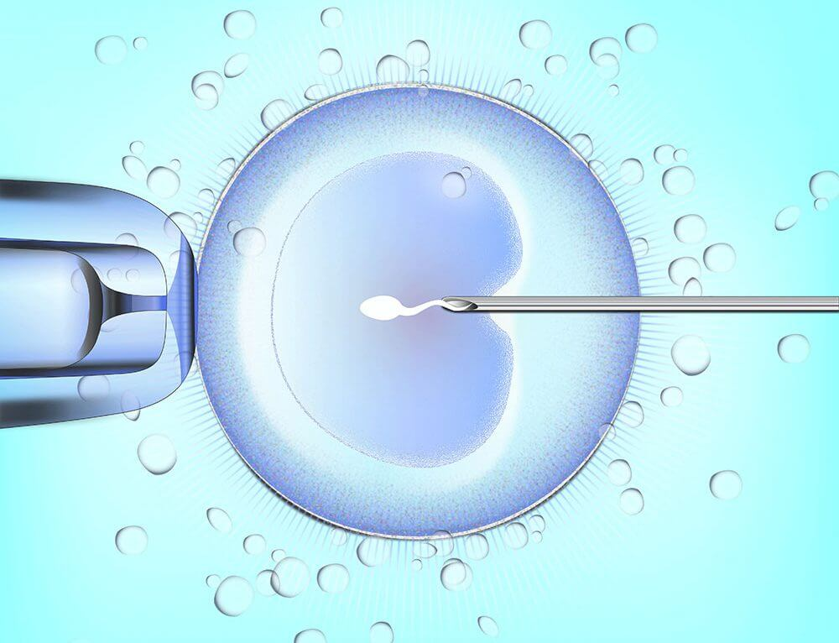
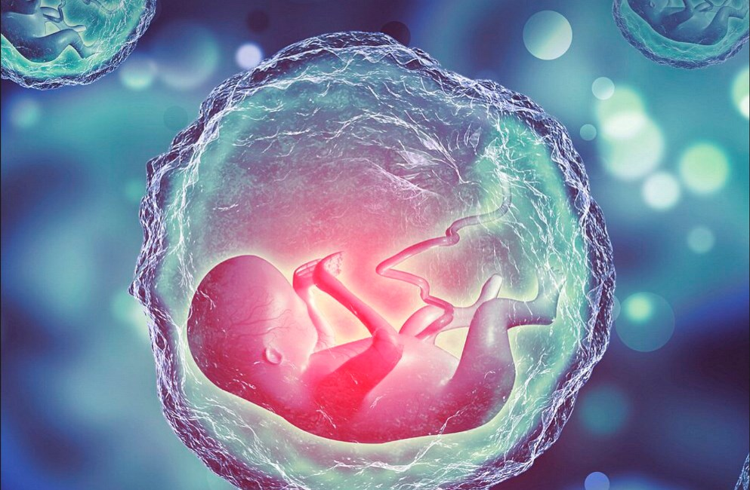

Вспомогательные репродуктивные технологии
Искусственная инсеминация: гомологичная (спермой мужа) и гетерологичная (спермой донора)
Экстракорпоральное оплодотворение
Суррогатное материнство

Slide 39

Искусственная инсеминация
Гомологичная искусственная инсеминация допускается и либералами и консерваторами, поскольку не нарушает целостности брачного союза, не отличается принципиальным образом от естественного зачатия и происходит в контексте супружеских отношений
Гетерологичная искусственная инсеминация допускается либералами, но осуждается консерваторами

Slide 40
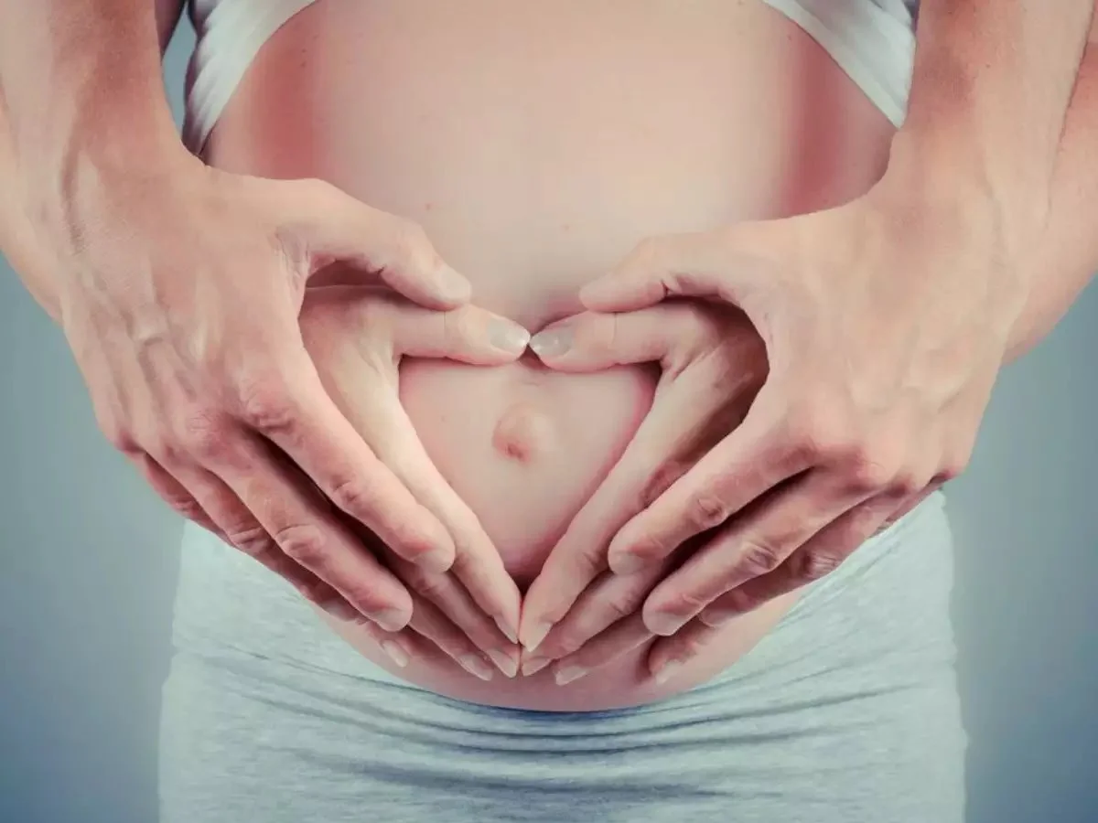
Донорство половых клеток и эмбрионов
Либеральная позиция
Консервативная позиция
Донор – альтруист, совершает благое дело
Донор помогает бездетным супругам или одинокой женщине стать родителями
Повышение рождаемости
Донор проходит медицинское обследование, тем самым исключаются генетические заболевания
Эмбрионы проходят преимплатационную диагностику
Донор получает вознаграждение, обогащаясь за счет того, что ему дано природой
Донор не несет ответственность за своих биологических детей
Воспользоваться процедурой может одинокая женщина, в том числе нетрадиционной ориентации
Отбор доноров по критерию здоровья аморален
Отбор эмбрионов - евгеническая программа

Slide 41

Донорство половых клеток и эмбрионов
ПРОБЛЕМЫ:
Коммерциализация донорства половых клеток
Купля-продажа детей
Не совпадение биологических и социальных родителей
Отрицательное влияние на институт брака и семьи
Правовая регуляция
Конфиденциальность
Анонимность
Использование при отсутствии медицинских показаний

Slide 42
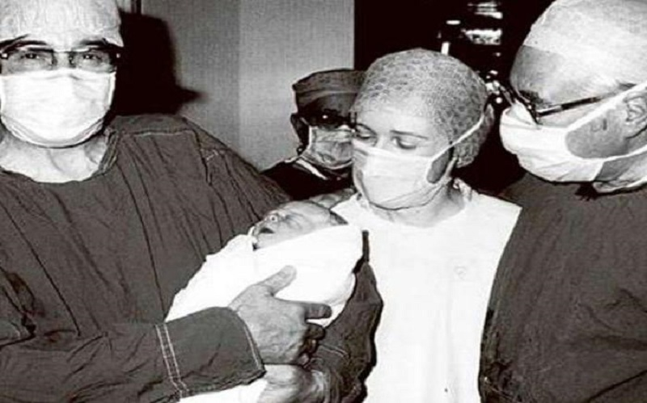
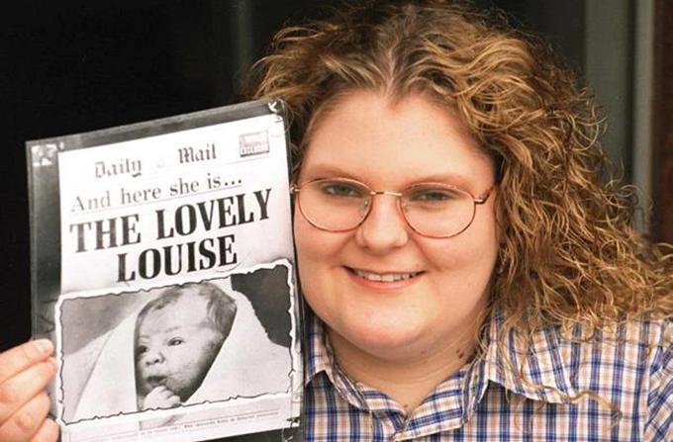
Экстракорпоральное оплодотворение
Луиза Браун - первый человек в мире, родившийся в результате искусственного (экстракорпорального) оплодотворения в 1978 году
Роберт Эдвардс в 2010 году был удостоен Нобелевской премии за свою работу в развитии ЭКО

Slide 43
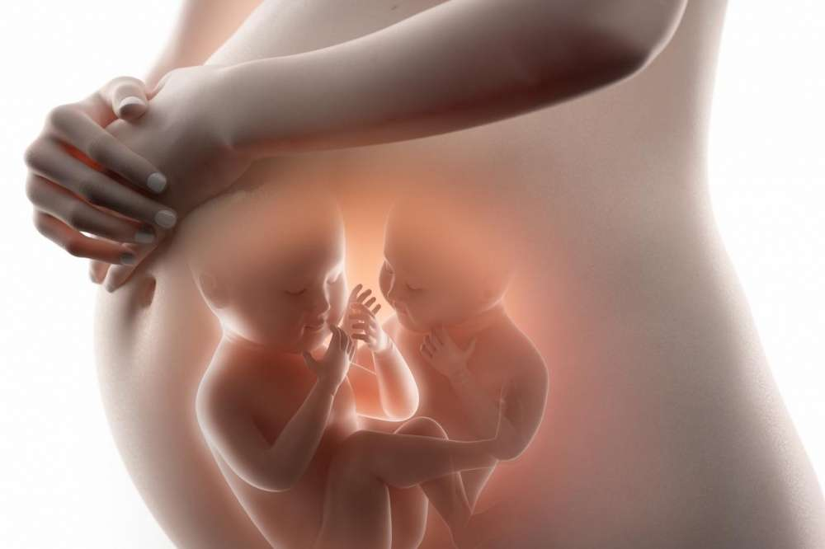
Экстракорпоральное оплодотворение
Проблемы:
Зачатие вне тела женщины
Преимплатанционная диагностика эмбрионов
Лишние эмбрионы
Эффективность ЭКО
Доступность ЭКО
Многоплодная беременность
Аборт как причина бесплодия
Отрицательное влияние на институт брака и семьи
Правовая регуляция
Конфиденциальность
Использование при отсутствии медицинских показаний

Slide 44
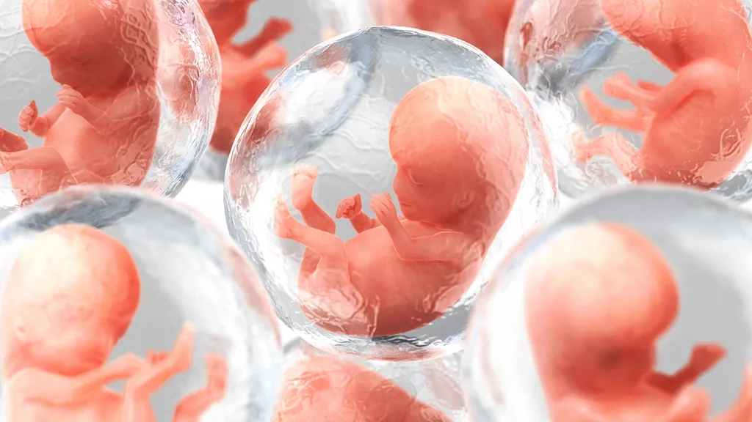
Проблема лишних эмбрионов
Женщине назначают гормональную стимуляцию в форме короткого и длинного протокола. В результате может созреть до 20 яйцеклеток, которые подвергаются оплодотворению в пробирке. При этом в организм матери переносится не более двух эмбрионов, остальные либо уничтожаются, либо подвергаются криоконсервации, а также возможно использование в научных целях или как донорский материал
Проблема лишних эмбрионов взаимосвязана с проблемой статуса эмбриона

Slide 45

Суррогатное материнство
ПРОБЛЕМЫ:
Коммерциализация
Отрицательное влияние на институт брака и семьи
Правовая регуляция
Конфиденциальность
Отказ заказчиков от детей
Отказ суррогатной матери отдать ребенка
Искажение родственных связей
Использование только в медицинских целях

Slide 46
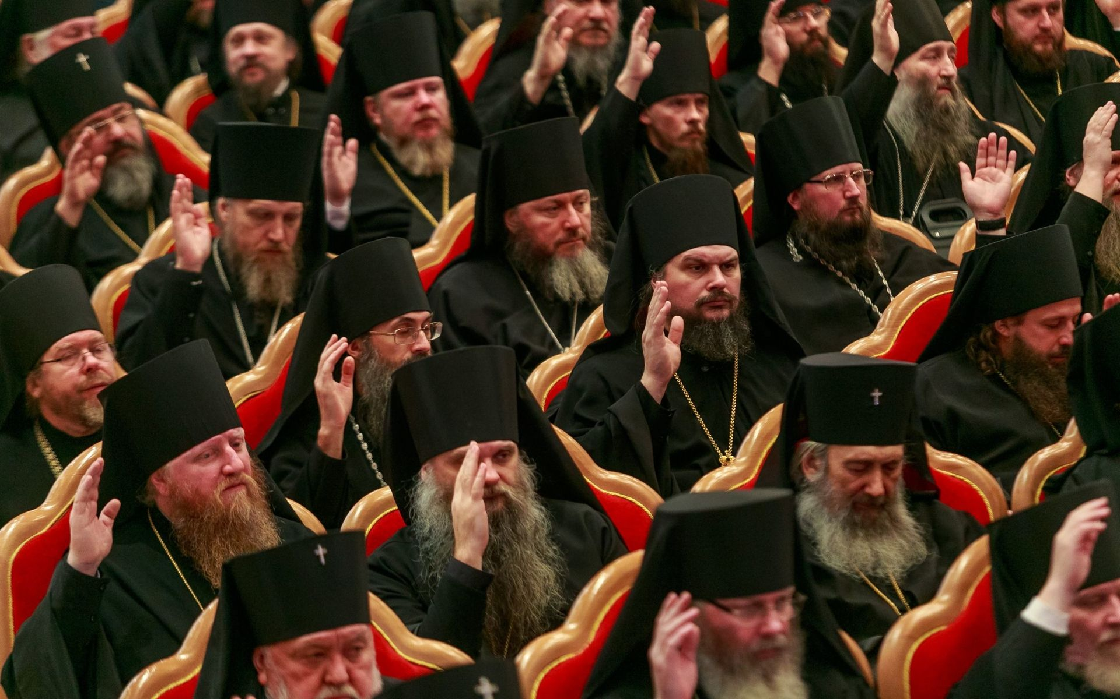
«Основы социальной концепции Русской Православной Церкви», 2000г.
пути к деторождению, не согласные с замыслом Творца жизни, Церковь не может считать нравственно оправданными. Если муж или жена неспособны к зачатию ребенка, а терапевтические и хирургические методы лечения бесплодия не помогают супругам, им следует со смирением принять свое бесчадие как особое жизненное призвание. Пастырские рекомендации в подобных случаях должны учитывать возможность усыновления ребенка по обоюдному согласию супругов. К допустимым средствам медицинской помощи может быть отнесено искусственное оплодотворение половыми клетками мужа, поскольку оно не нарушает целостности брачного союза, не отличается принципиальным образом от естественного зачатия и происходит в контексте супружеских отношений.

Slide 47
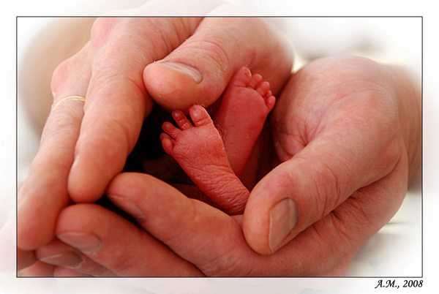
Благодарю за внимание!

